Slide 1




Les dysfonctions vertébrales chez les footballeurs.
Mon expérience en Première Division Espagnole
María Victoria Sotos Borrás
Chef du Service de Rééducation de l’Hôpital del Vinalopó
Vocal international SEMOYM
Advisor del Executive Board de FIMM

Slide 2
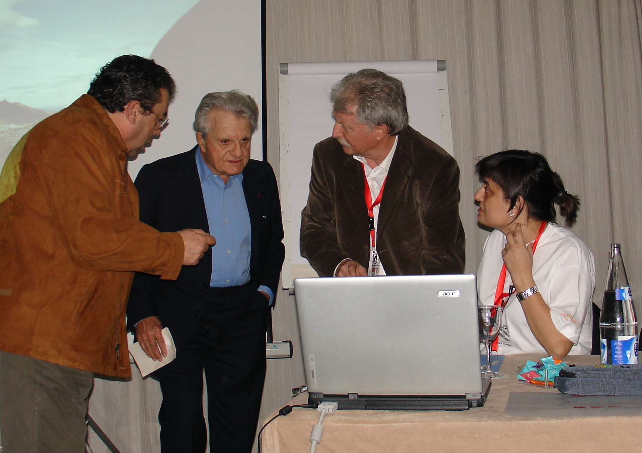
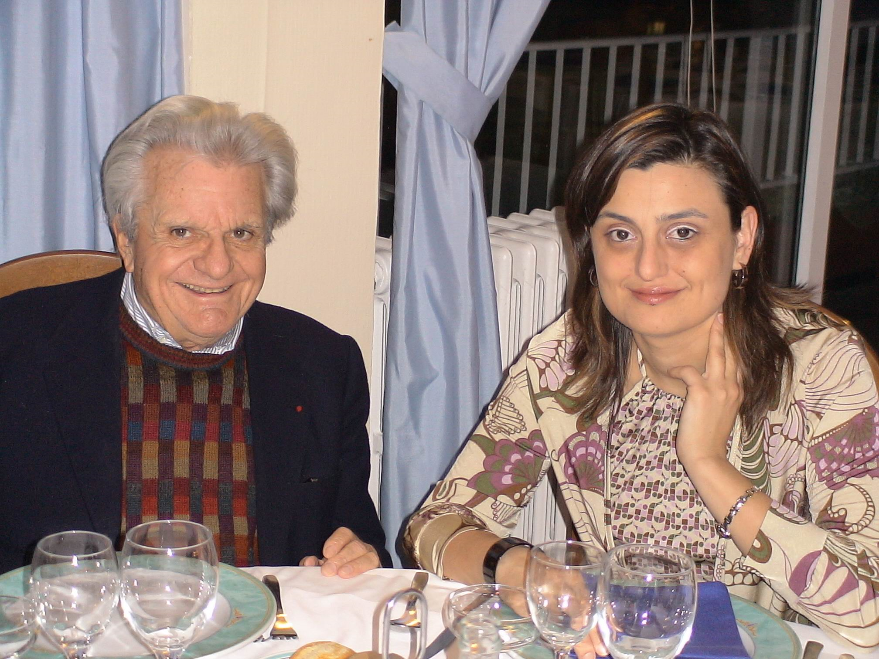
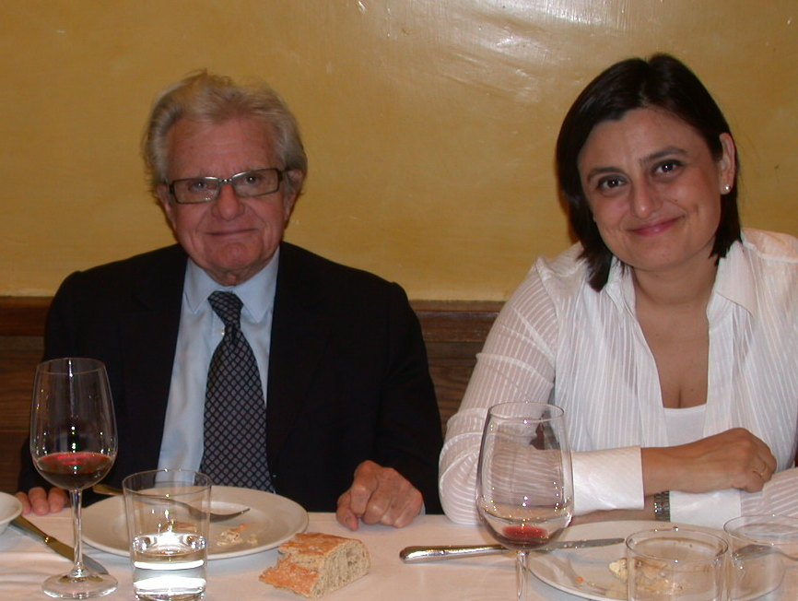
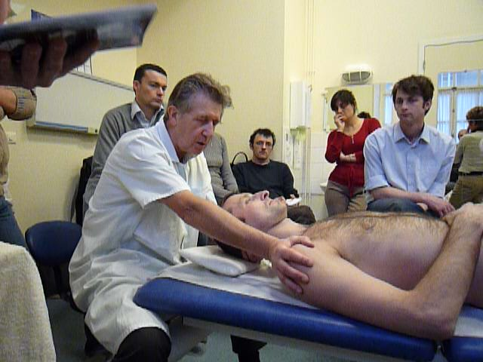
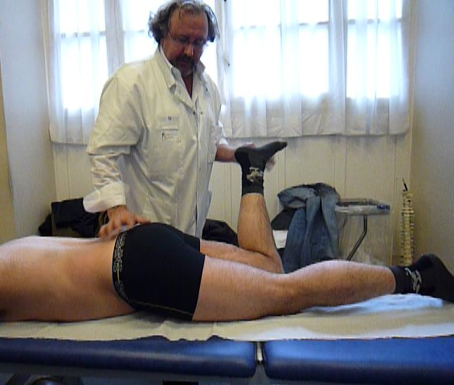
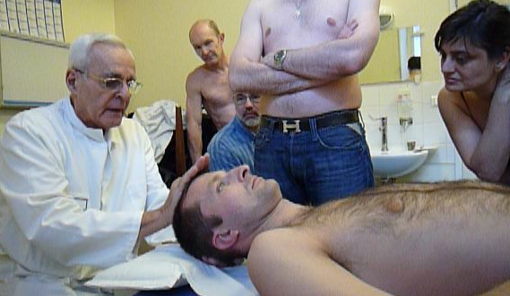

Slide 3


INTRODUCTION
Assistance au cours de 3 saisons au Elche C.F. en Première Division espagnole.
Dysfonctions transitionnelles par le geste sportif.
Il n’y avait pas de différences significatives selon la position au terrain de jeu.
Examen médical sportif de pré-saison: Exploration segmentaire du rachis et recherche du syndrome cellulo-teno-périosto-mialgique, bilan neurologique, bilan musculaire (Sorensen, abdominaux, rétractions...), tensomyographie.

Slide 4
INTRODUCTION
PREMIÈRE SAISON
On a commencé avec un traitement des joueurs qui souffraient de douleur.
DEUXIÈME SAISON
On a préparé une évaluation fonctionnelle du rachis dans l’examen médicale sportif pré-saison.
TROISIÈME SAISON
On a continué le travail et on est arrivés a descendre à 350 jours d’arrêt maladie avec 110 manipulations
On a fait presque 100 manipulations
Nous avons eu 107 jours de moins d’arrêt maladie par cervicalgie et lombalgie par rapport à la saison précedente
On a traité les dysfonctions et on a travaillé pour le réequilibre musculaire du core
On a fait 120 manipulations et on a eu 220 jours moins d’arrêt maladie sur la base (saison 0)

Slide 5

ÉPIDÉMIOLOGIE
S. zones transitionelles
DDIM C2-C3
DDIM L4-L5
DDIM L5-S1

Slide 6
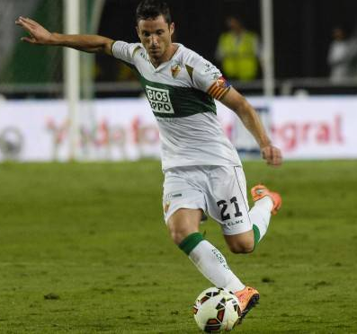
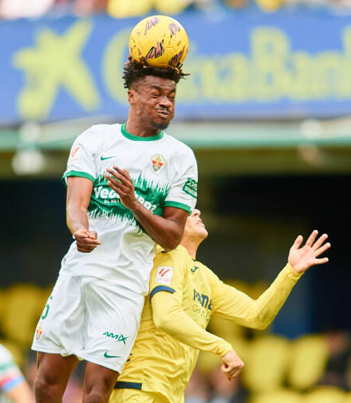
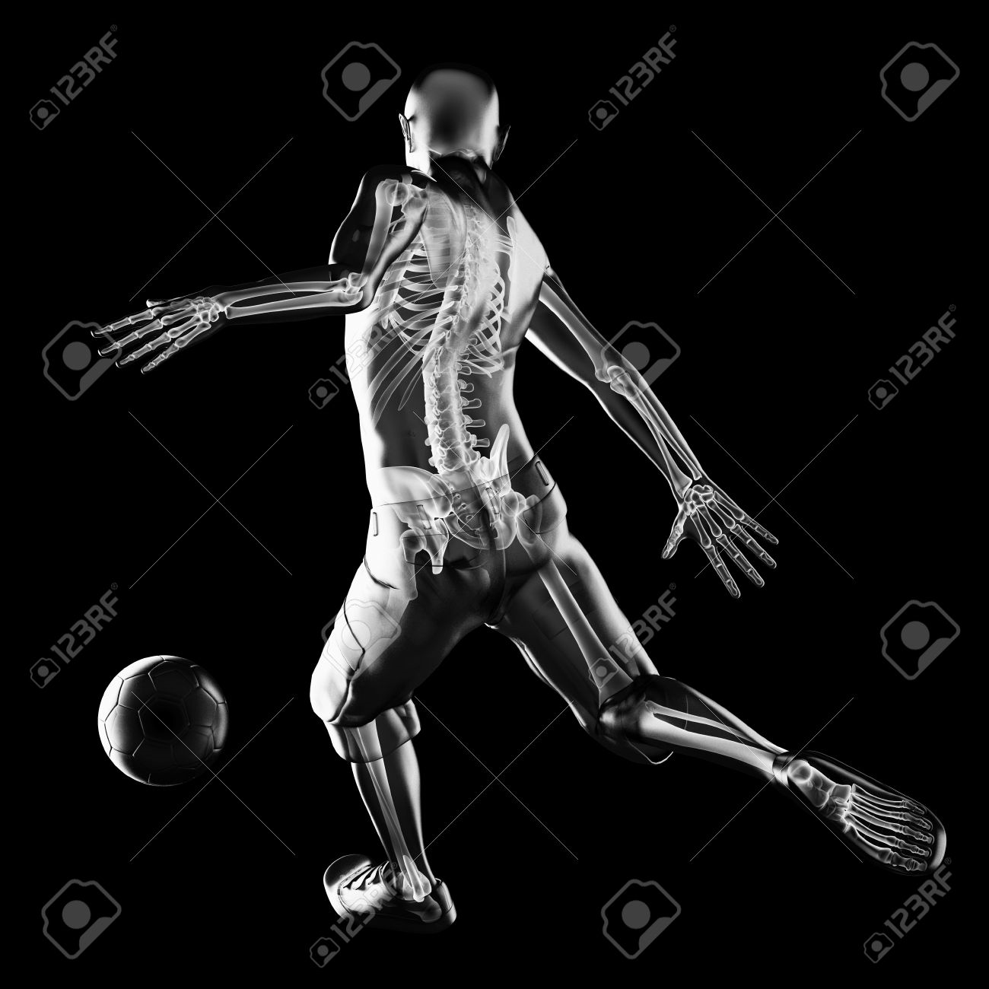
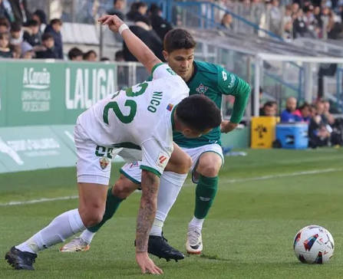
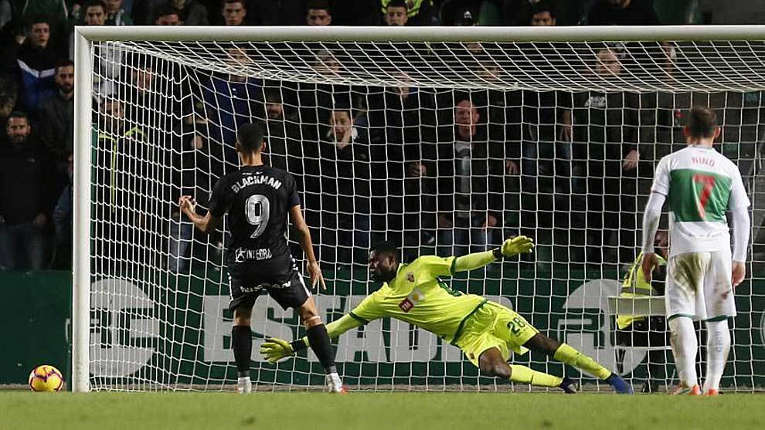
ÉPIDÉMIOLOGIE

Slide 7

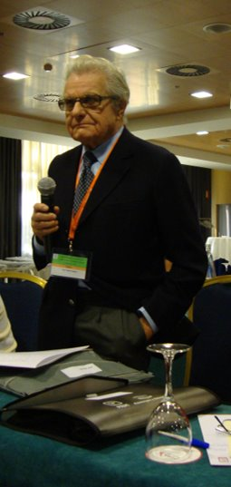



SYNDROME DE LA CHARNIÈRE THORACO-LOMBAIRE
R. Maigne1974
Douleur lombaire bas qui a son origine à la charnière thoraco-lombaire (T10-L2). Normalement aucune douleur n’est ressentie au niveau de la dysfonction
Présente des caractéristiques biomécaniques particulaires: transition entre la colonne lombaire (rotation inexistente) et colonne dorsale (mouvement rotationnel libre)
Selon R. Maigne , il pourrait représenter entre le 30-40% des lombalgies
Ce n’est pas habituel de trouver une imagerie avec des signes de dégénération à la charnière TL. Diagnostique clinique

Slide 8
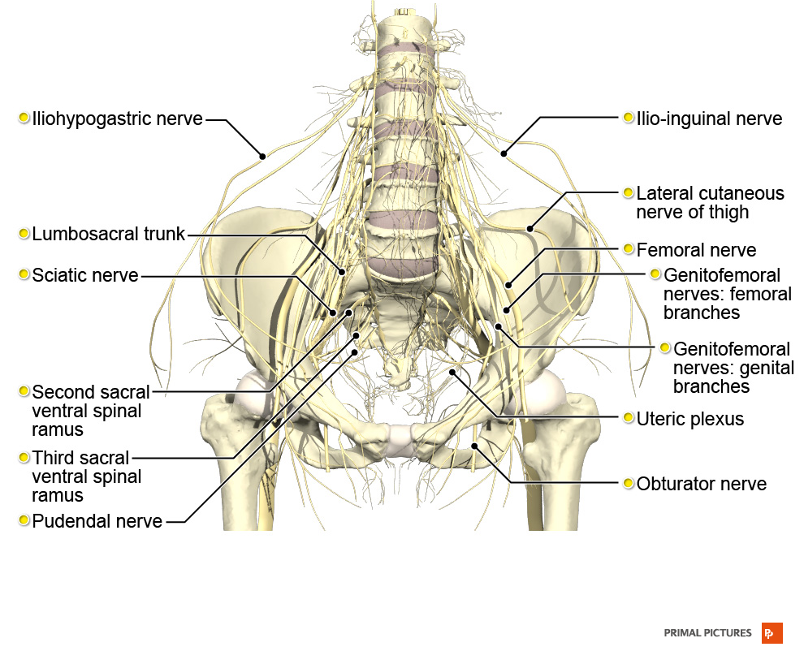
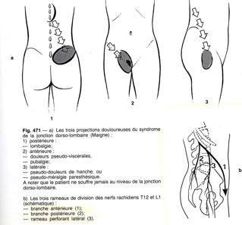





SYNDROME DE LA CHARNIÈRE THORACO-LOMBAIRE
Douleur lombaire basse: Autour de l’articulación sacroiliaque. Unilateral
Douleur pseudoviscerale: gynécologique, renal, intestinal…
Douleur de fausse bursite trochantéreenne, douleur de hanche o douleur inguinal. Irradiations pseudociatiques.
Douleur pubien à la palpation (> 30%)
Météorisme abdominal fréquent

Slide 9
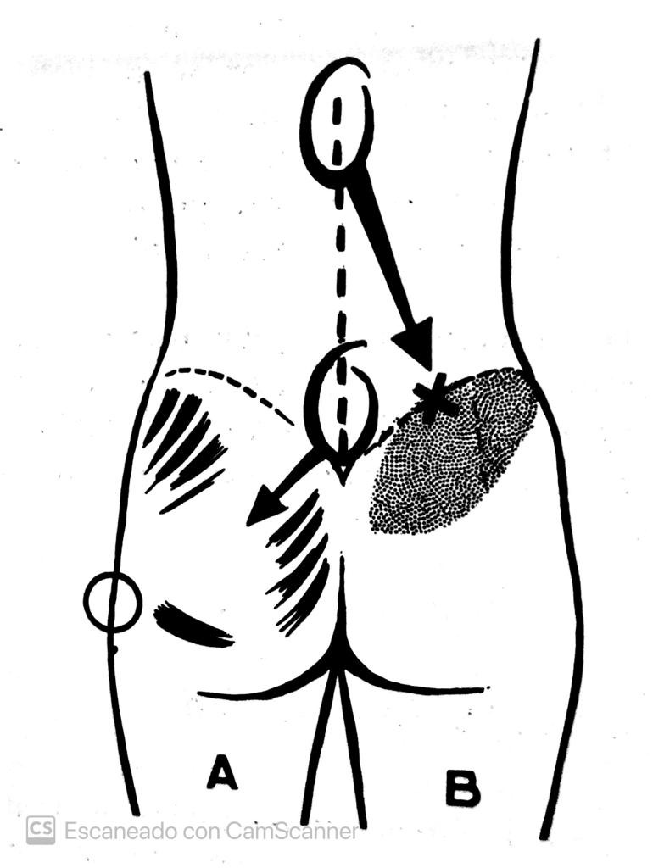
DIAGNOSTIQUE
EXAMEN SEGMENTAIRE:
DDIM entre T10 et L2.
SYNDROME CELLULO-TENO-PERIOSTO-MIALGIQUE :
Cellulalgie lombofessière: À la región cutanée des branches postérieure, antérieure ou latéral du n. thoracolombaire
Point de crête: Point précis, doloureux à la palpation, à 7-8 cm de la ligne médiane, par compression de la branche postérieure contre la crête iliaque.
RADIOLOGIE:
Normal ou lésiones dégénératives mineurs
Exceptionnellement: hernie discale ou patologie organique.
Cordons musculaires: Au quadratus lumborum et rectus abdominis
Fractures anciennes non diagnostiqués de T12-L1

Slide 10

SYNDROME SPONDYLOGENE T12-L1 (Dr. Noriega)

Slide 11
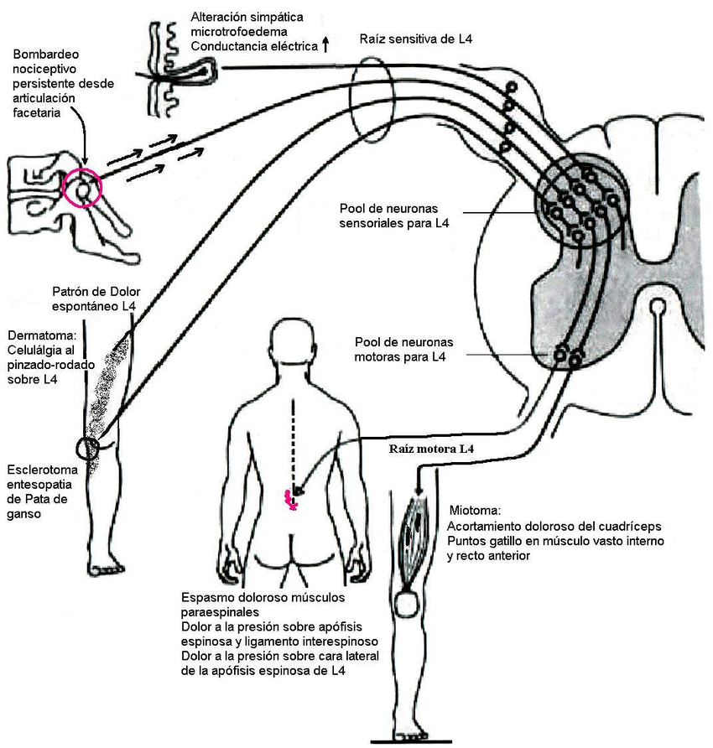
La sensibilización espinal segmentaria y el síndrome neurotrófico célulotenomialgico de Robert Maigne.
Pedro Romero 2009

Slide 12
SSPLG. L5-S1 et L4-L5.

Slide 13
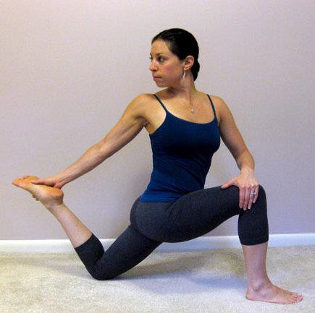
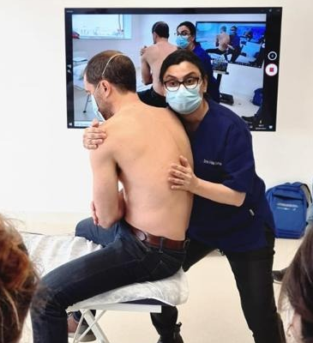
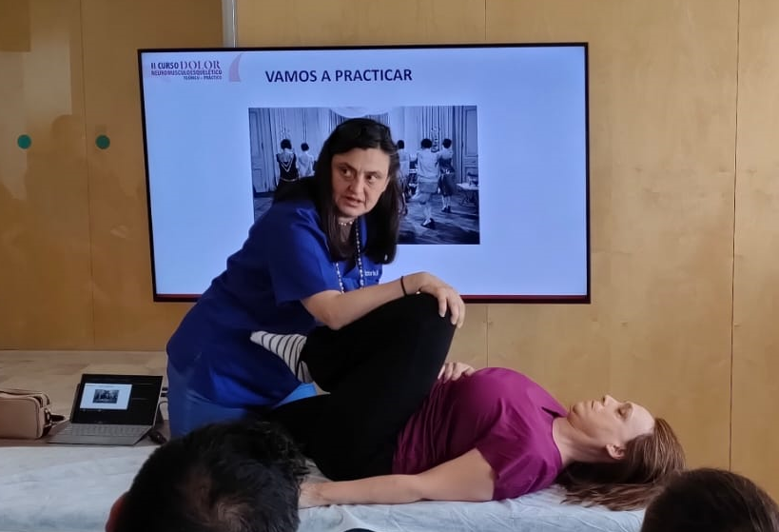
TRAITEMENT
DYSFONCTION:
  Manipulation (parameters inversión)
  Infiltration, blocage
  Others
Peau=
Cellulo :
  Premanipulative Massage
  Fascial Tecniques
Tendons = Tenoperiosteo:
  Décordage
Muscles = Myalgique:
  Muscle Energy
  Myofascial treatment : dry needling, stretching…

Slide 14
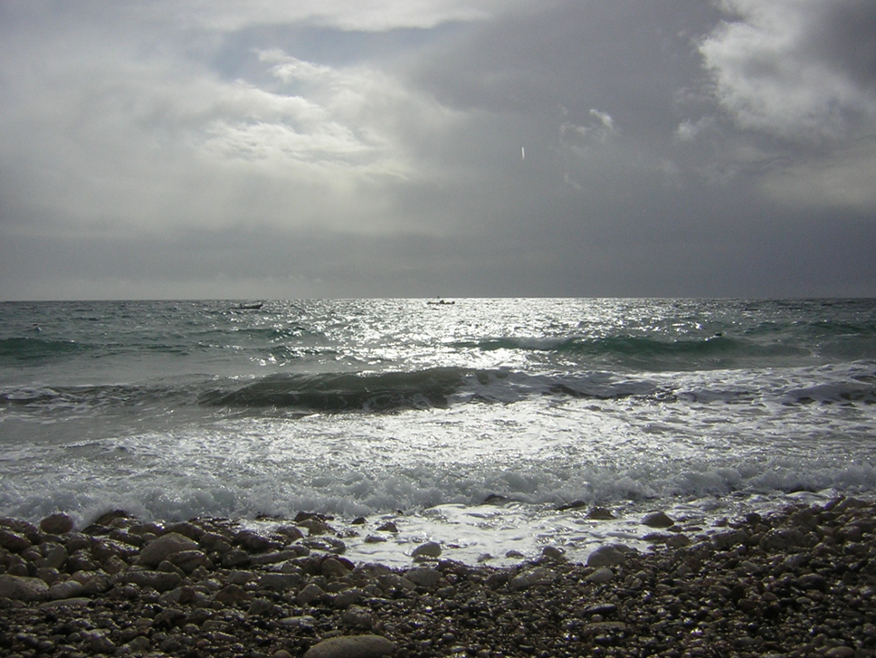
MERCI DE VOTRE ATTENTION

